Slide 1




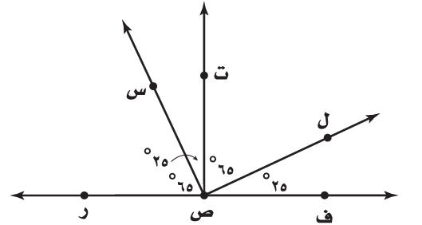
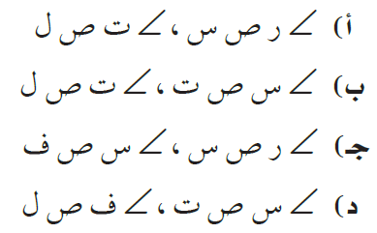

Slide 2



الحقوق غيرمحفوظة
للتعديل والاستخدام الشخصي في الدرس
اذكروني بدعواتكم الجميلة
المزيد من العروض من إعدادي
في قناتي
رياضيات أول متوسط أسماء العوفي
اضغط
أسمح بتحويل الملفات من قناتي فقط –ولاأسمح بنشرها من أي حساب آخر في التلقرام أو مواقع الانترنت
ولااسمح بإزالة اسمي وحقوقي عند تحويلها في التلقرام او مواقع الانترنت

Slide 3
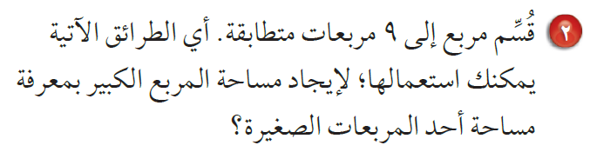
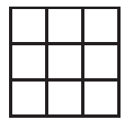
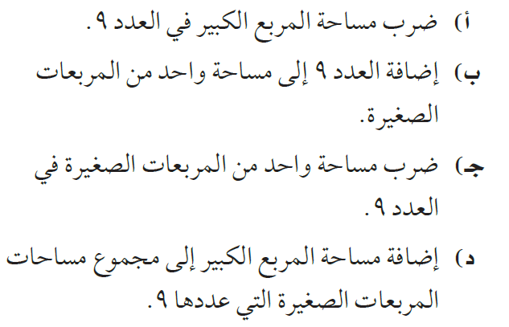

Slide 4
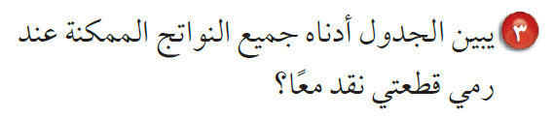
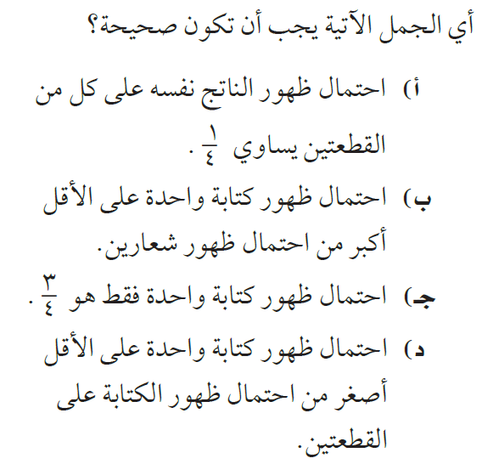
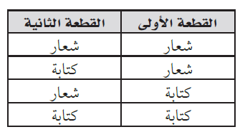

Slide 5
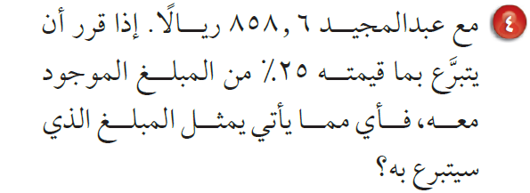
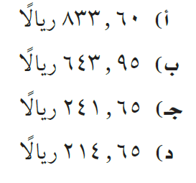
0,25 × 858,6 =
214,65

Slide 6

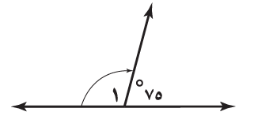
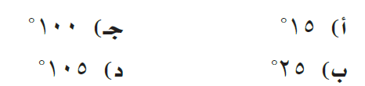
180 – 75 = 105

Slide 7
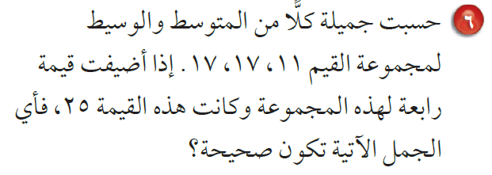
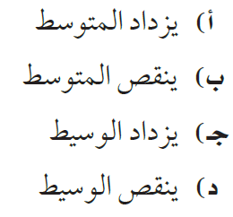
المتوسط الحسابي =
=15
45
11+17+17
=
3
3
=17,5
70
45+25
4
=
4
Notes:
بدون حسابات 25 قيمة متطرفة كبيرة وأكثر مايتأثر بالقيم المتطرفة المتةسط الحسابي

Slide 8

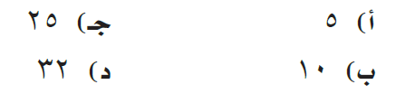
عدد النواتج = 2×2×2×2×2
=32
Notes:
المرة 1 × المرة 2 × المرة 3

Slide 9



150
×
14
= 21
0,14 × 150
100
210
=
10
= 21

Slide 10
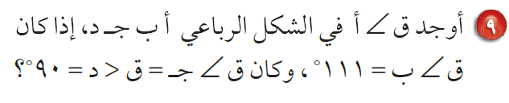
مجموع قياس زوايا الرباعي تساوي 360ﻷ
قأ + قب + قﺟ + قد = 360ﻷ
ق أ +111ﻷ+ 90ﻷ+ 90ﻷ= 360ﻷ
ق أ + 291ﻷ= 360ﻷ
ــ 291ﻷ
ــ 291ﻷ
ق ب = 69ﻷ

Slide 11

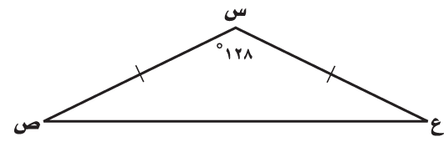

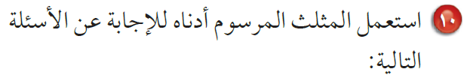


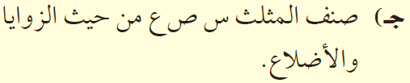
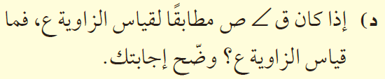

أ ) منفرجة
ب) حادة
ج) منفرج الزاوية و متطابق الضلعين .
د) 180 – 128 = 52
52 ÷ 2 = 26
ق $>$ ع = 26

Slide 12
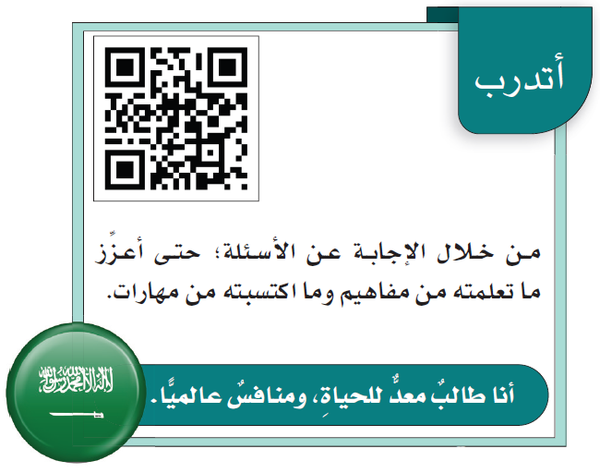
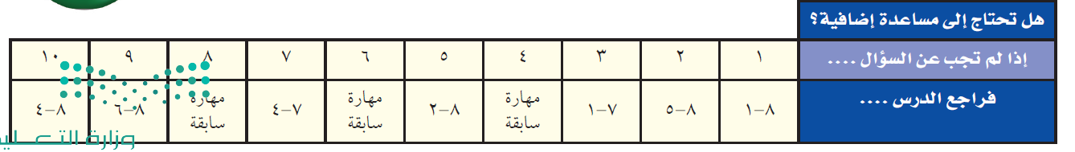

Slide 13
تم الاستفادة من عروض
العضو: زهير الحازمي
العضو: تركي30رحمه الله
ومن حلول
عقيل الزبيدي رحمه الله
واحمد الديني
في منتديات يزيد
جزاهم الله خير عني وعن كل من استفاد من أعمالهم
اللهم إنهما قد كفونا هم الدنيا فاكفهم هم البرزخ والاخرة
يارب يامن من وسعت رحمته كل شي اغفرلتركي و عقيل واعفو عنهم وارفع منزلتهما عندك في الفردوس الأعلى من الجنة

Slide 14
الحقوق غيرمحفوظة
للتعديل والاستخدام الشخصي في الدرس
اذكروني بدعواتكم الجميلة
المزيد من العروض من إعدادي
في قناتي
رياضيات أول متوسط أسماء العوفي
اضغط
أسمح بتحويل الملفات من قناتي فقط –ولاأسمح بنشرها من أي حساب آخر في التلقرام أو مواقع الانترنت
ولااسمح بإزالة اسمي وحقوقي عند تحويلها في التلقرام او مواقع الانترنت

